Slide 1
5ta Feria de Innovación Pública: Transformando el Estado con Ciencia de Datos e IA
https://goblab.uai.cl/

Slide 2
Taller: Visualización de datos con R
Gabriel Duarte

Slide 3
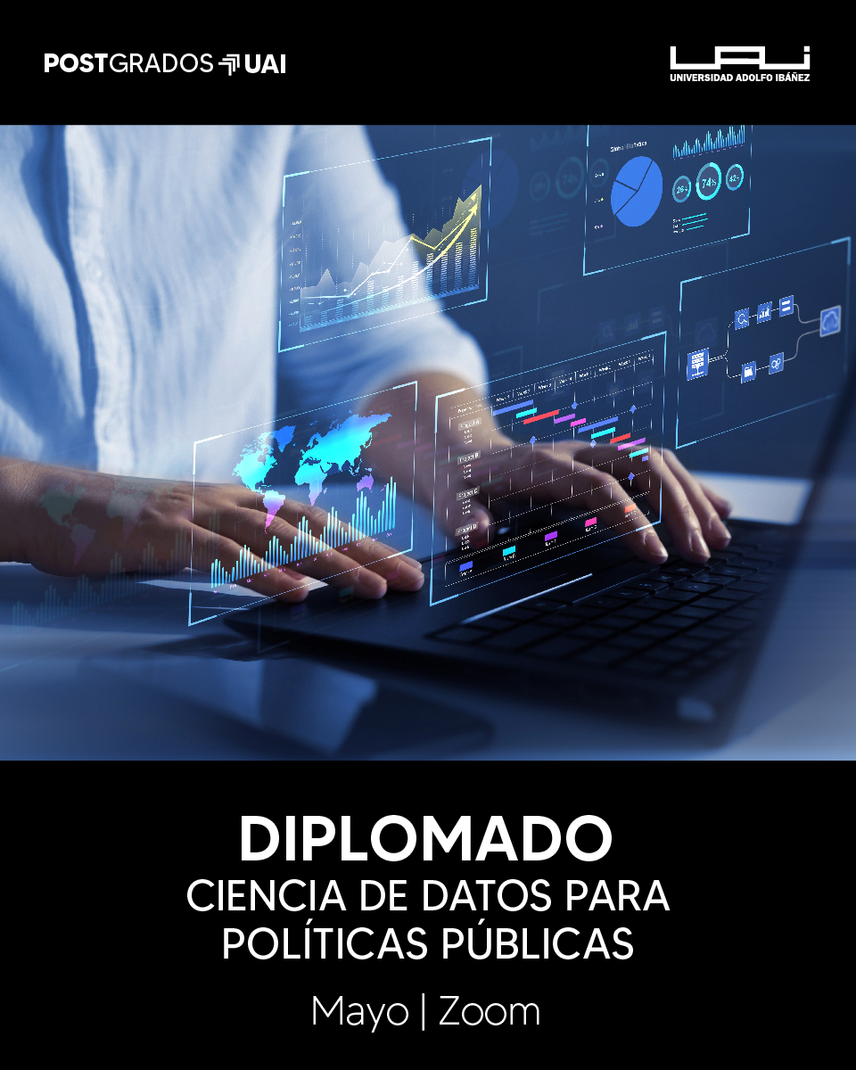
Martes 18.30 a 21.50 hrs, sábados 9 a 12.20 hrs
Inicio: 7 mayo
8ª edición
Módulos:
Nivelación: Introducción a R para Análisis de Datos
Introducción a Ciencia de Datos para Políticas Públicas
Nivelación Estadística
Análisis de Datos y Estadística Computacional
Machine Learning
Text Mining
Geoanálisis
Taller aplicado de Ciencia de Datos
https://gobierno.uai.cl/diplomado/diplomado-en-ciencia-de-datos-politicas-publicas/

Slide 4
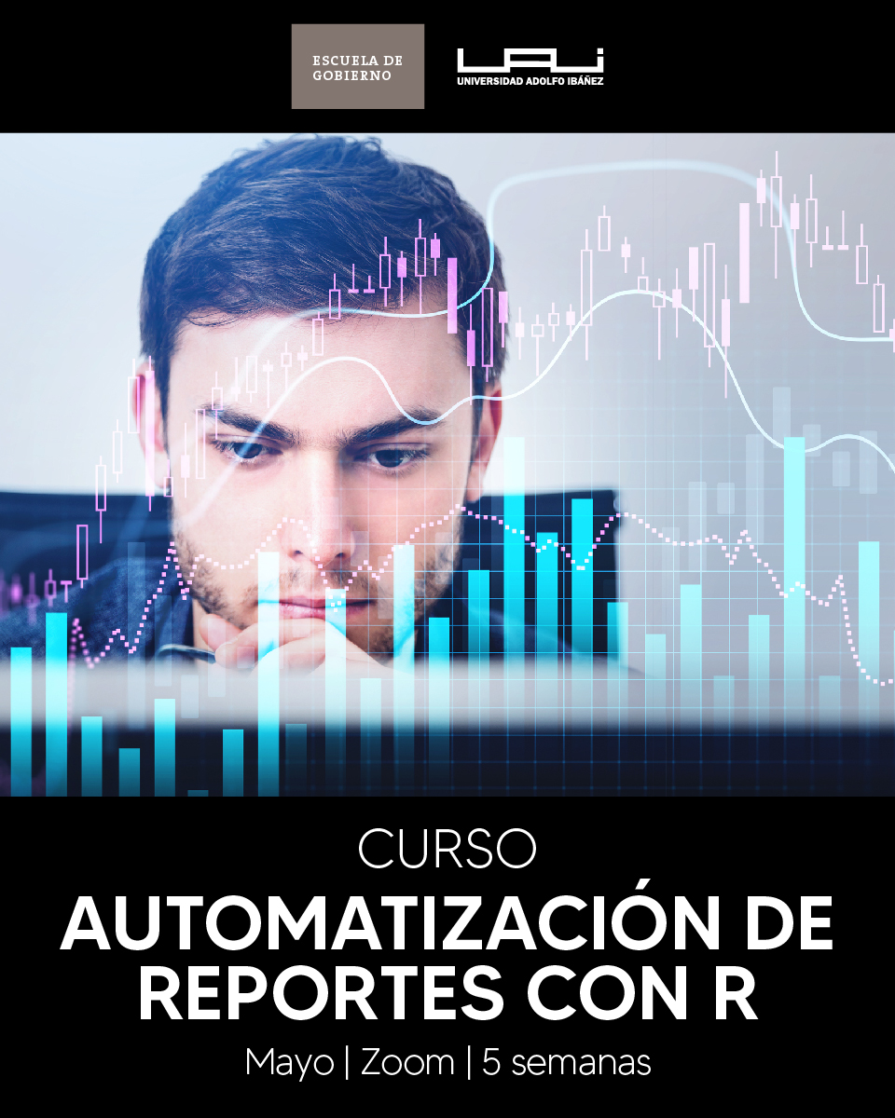
Martes 17.30 a 20.50 hrs
Inicio: 7 mayo
Profesor: Pablo Aguirre
Objetivos:
Profundizar en el uso de técnicas de programación en R para el manejo y visualización de datos en el contexto de crear reportes.
Conocer los distintos componentes de un documento reproducible usando R Markdown y cómo combinar estos para la generación de documentos.
Aprender a utilizar la parametrización de documentos para automatizar la generación de estos.
Conocer las opciones de personalización que R y Markdown ofrecen y cómo incluir estas en sus reportes.
https://gobierno.uai.cl/curso/curso-automatizacion-de-reportes-con-r/

Slide 5

Curso Introducción a R para Análisis de Datos
Modalidad: online asincrónico
Profesor: Pablo Aguirre
Objetivos:
En este curso se pondrán en práctica herramientas de manejo de datos a través del uso del lenguaje de programación R, preparando al estudiante para una adecuada aplicación e interpretación de análisis que conduzca a resultados que contribuyan de forma eficiente a las tareas que se quieran realizar.
https://uaionline.uai.cl/curso/r-para-analisis-de-datos

Slide 6
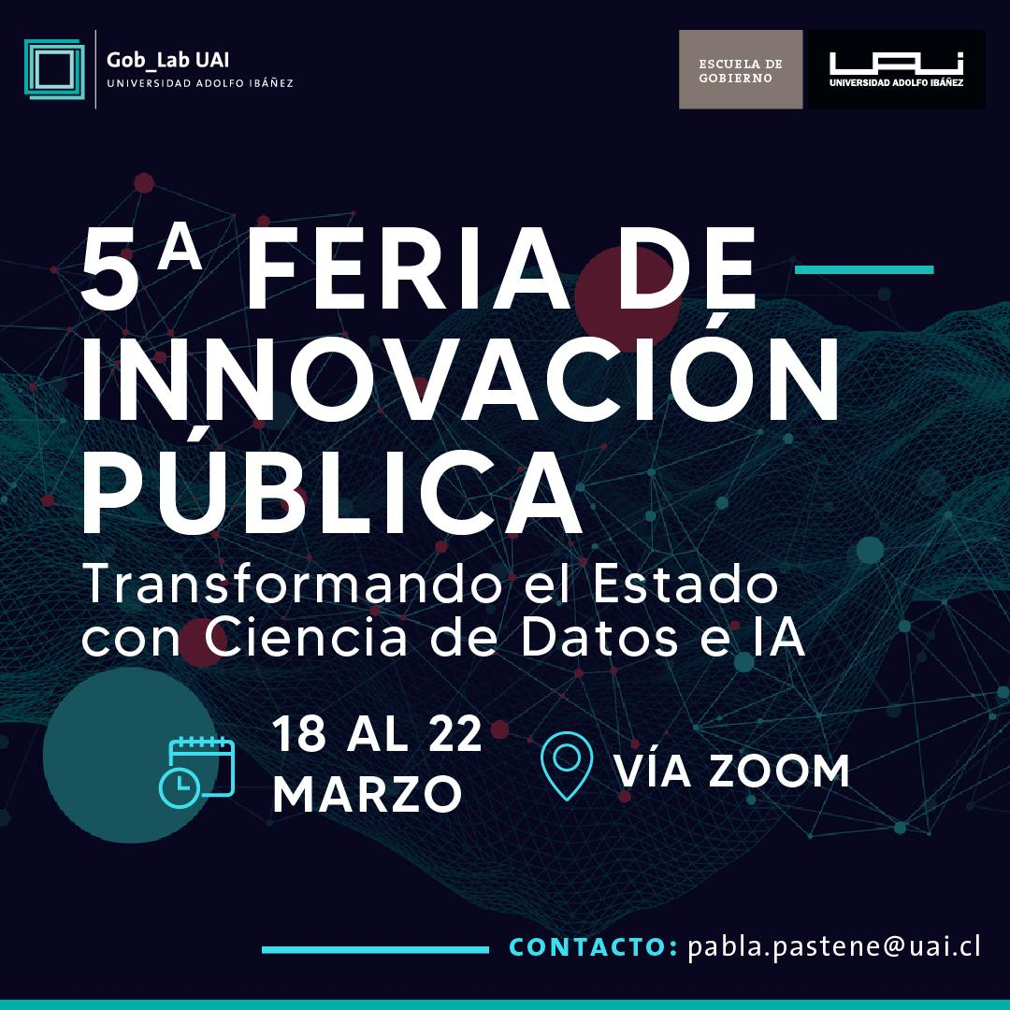
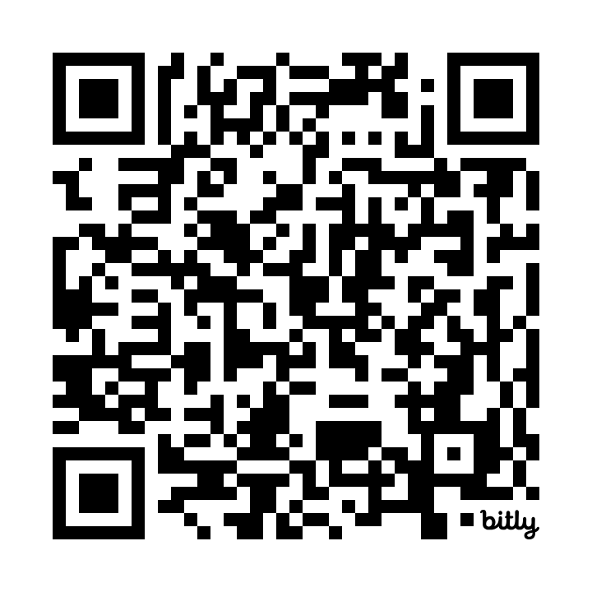
Súmate a los demás talleres de nuestra feria

Slide 7
Síguenos en nuestras redes sociales y entérate de todos nuestros eventos
X / Twitter:
LinkedIN:

